Slide 2
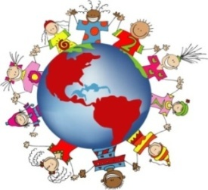
КАКВО Е ТОЛЕРАНТНОСТ?
ТЪРПИМОСТ – УВАЖЕНИЕ И РАЗБИРАНЕ НА ЧУЖДОТО МНЕНИЕ, УМЕНИЕ ДА СЪЩЕСТВУВА СЪВМЕСТНО С НЕЩО И С НЯКОГО, СНИЗХОДИТЕЛНОСТ.

Slide 3
ТОЛЕРАНТНОСТ – ТОВА Е МИЛОСЪРДИЕ.
ТОЛЕРАНТНОСТ – ТОВА Е ДОБРОДУШИЕ.
ТОЛЕРАНТНОСТ – ТОВА Е СЪСТРАДАНИЕ.
ТОЛЕРАНТНОСТ – ТОВА Е УВАЖЕНИЕ.
ТОЛЕРАНТНОСТ – ТОВА Е ПРИЯТЕЛСТВО.
ТОЛЕРАНТНОСТ – ТОВА Е ТЪРПЕНИЕ.

Slide 4
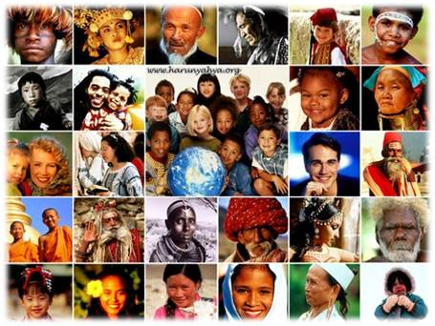
Толерантност – това е хармония в многообразието.

Slide 5
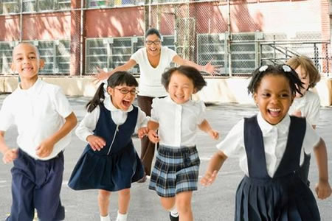
За толерантността допринасят: знанието, откритостта, свободата на мисълта, съвестта, убежденията.

Slide 6
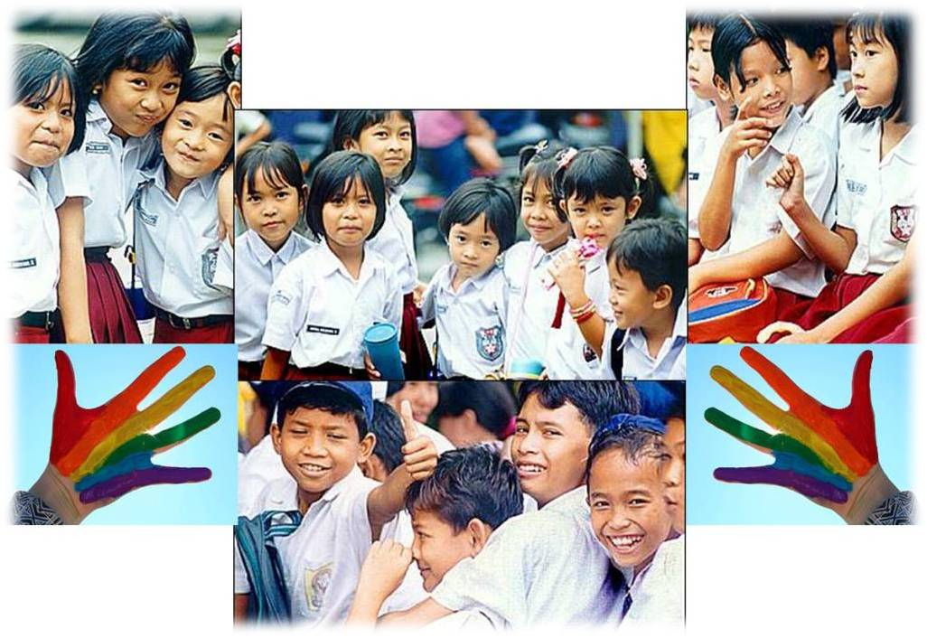
Всички ние сме различни, всички ние сме равни!

Slide 7
Хората по света се раждат различни и неповторими.
За да можеш да разбираш другите, трябва
да възпитаваш у себе си търпение.

Slide 8
Толерантност – признаване, уважение и спазване правата и свободите на всички хора без разграниче- ние на социални, класови, религиозни, етнически и други особености.

Slide 9
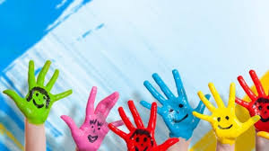
ТОЛЕРАНТНА ЛИЧНОСТ
Аз съм:
търпим и търпелив;
съобразявам се с чуждите мнения и интереси;
умея да разрешавам конфликти по пътя на убеждението и взаимопомощта;
приветлив и дружелюбен, вежлив и деликатен;
уважаващ околните и техните приятели;
уважаващ своите и правата на другите, умеещ да изслушва и бъда изслушван;
състрадателен, подкрепящ;
уважаващ училището, града и родината си;
човек, опазващ природата и културата;
трудолюбив, развиващ се, независим, щастлив.

Slide 10
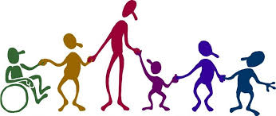
ТОЛЕРАНТНО СЕМЕЙСТВО
В моето семейство:
всички са търпеливи;
здрави, добри, обичащи;
уважителни, разбиращи, подкрепяме се взаимно;
обръщаме достатъчно внимание един на друг;
внимателни, отзивчиви, интересуваме се от плановете и работата на другия;
успешни, независими, щастливи.

Slide 11
НАШАТА ЗЕМЯ – ТОВА Е МЯСТО, КЪДЕТО НИЕ МОЖЕМ ДА СЕ ОБИЧАМЕ ЕДИН ДРУГ, ДА СПАЗВАМЕ ТРАДИЦИИТЕ И ДА БЪДЕМ ТОЛЕРАНТНИ.

